Slide 1
ПРИМЕР ЗАПОЛНЕНИЯ ЗАЯВЛЕНИЯ О ГОСУДАРСТВЕННОЙ РЕГИСТРАЦИИ УСТАНОВЛЕНИЯ ОТЦОВСТВА

Slide 2
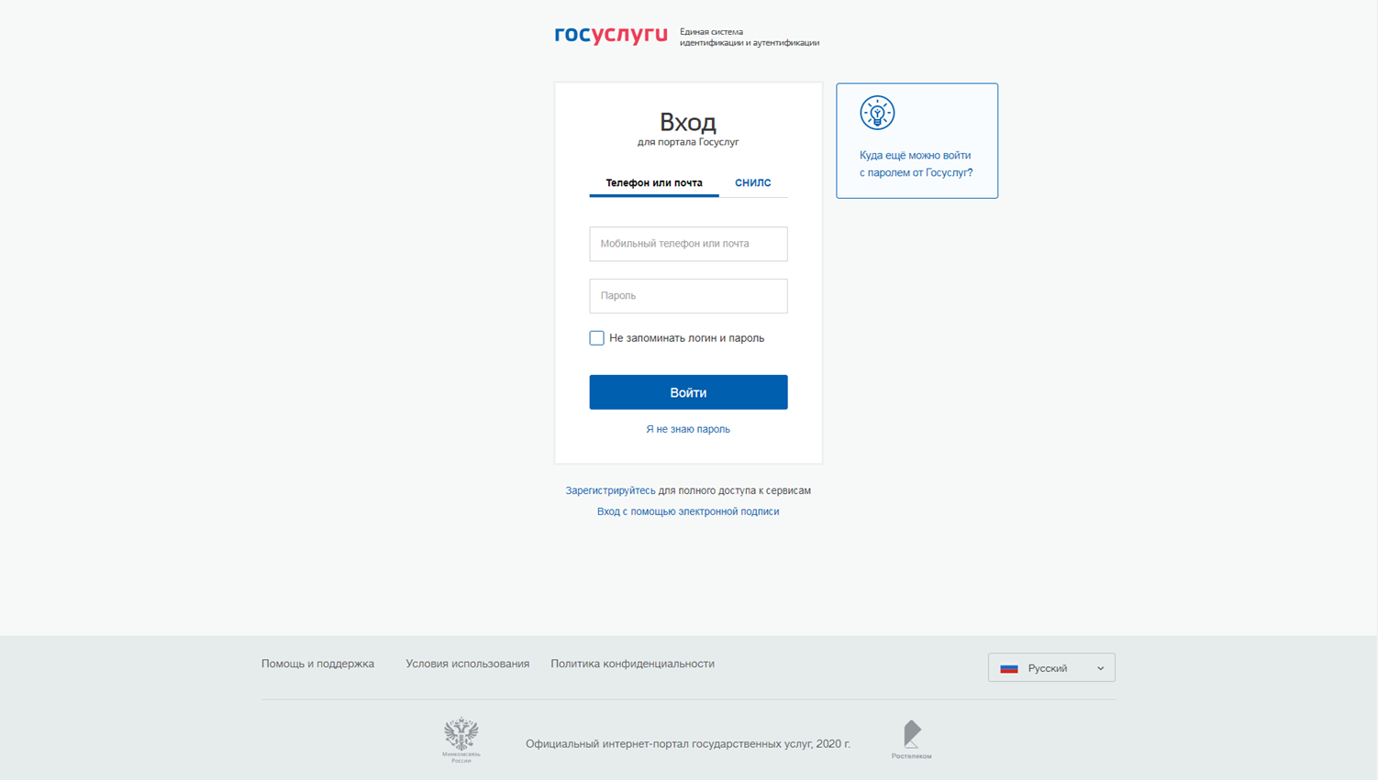
ОСУЩЕСТВЛЯЕМ АВТОРИЗАЦИЮ НА ПОРТАЛЕ ГОСУСЛУГ

Slide 3
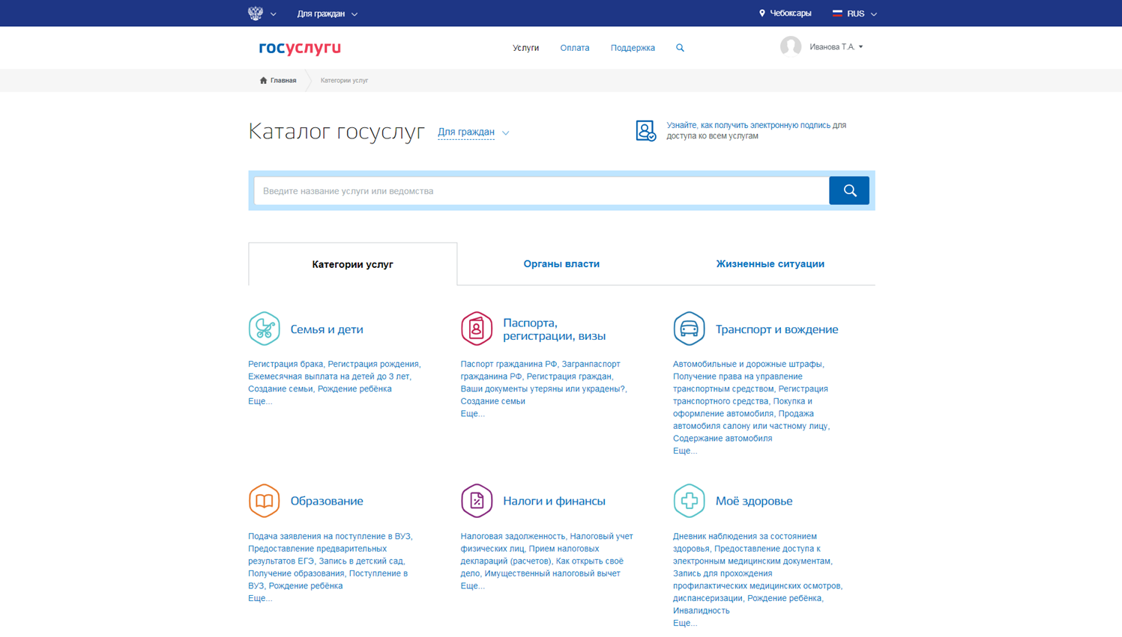
ПЕРЕХОДИТЕ К БЛОКУ «УСЛУГИ». ОТКРОЕТСЯ ОКНО «КАТАЛОГ УСЛУГ»

Slide 4
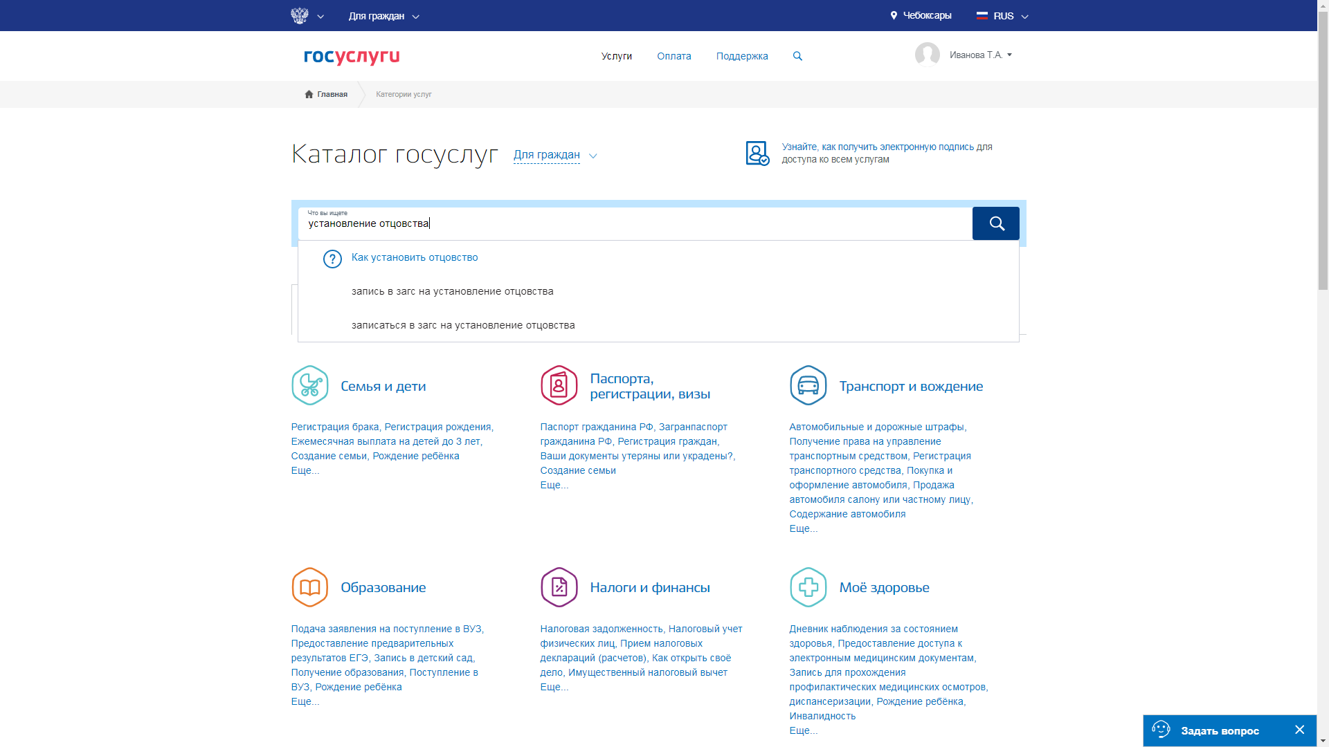
В ПОЛЕ ЗАПРОСА ВВЕДИТЕ «УСТАНОВЛЕНИЕ ОТЦОВСТВА»

Slide 5
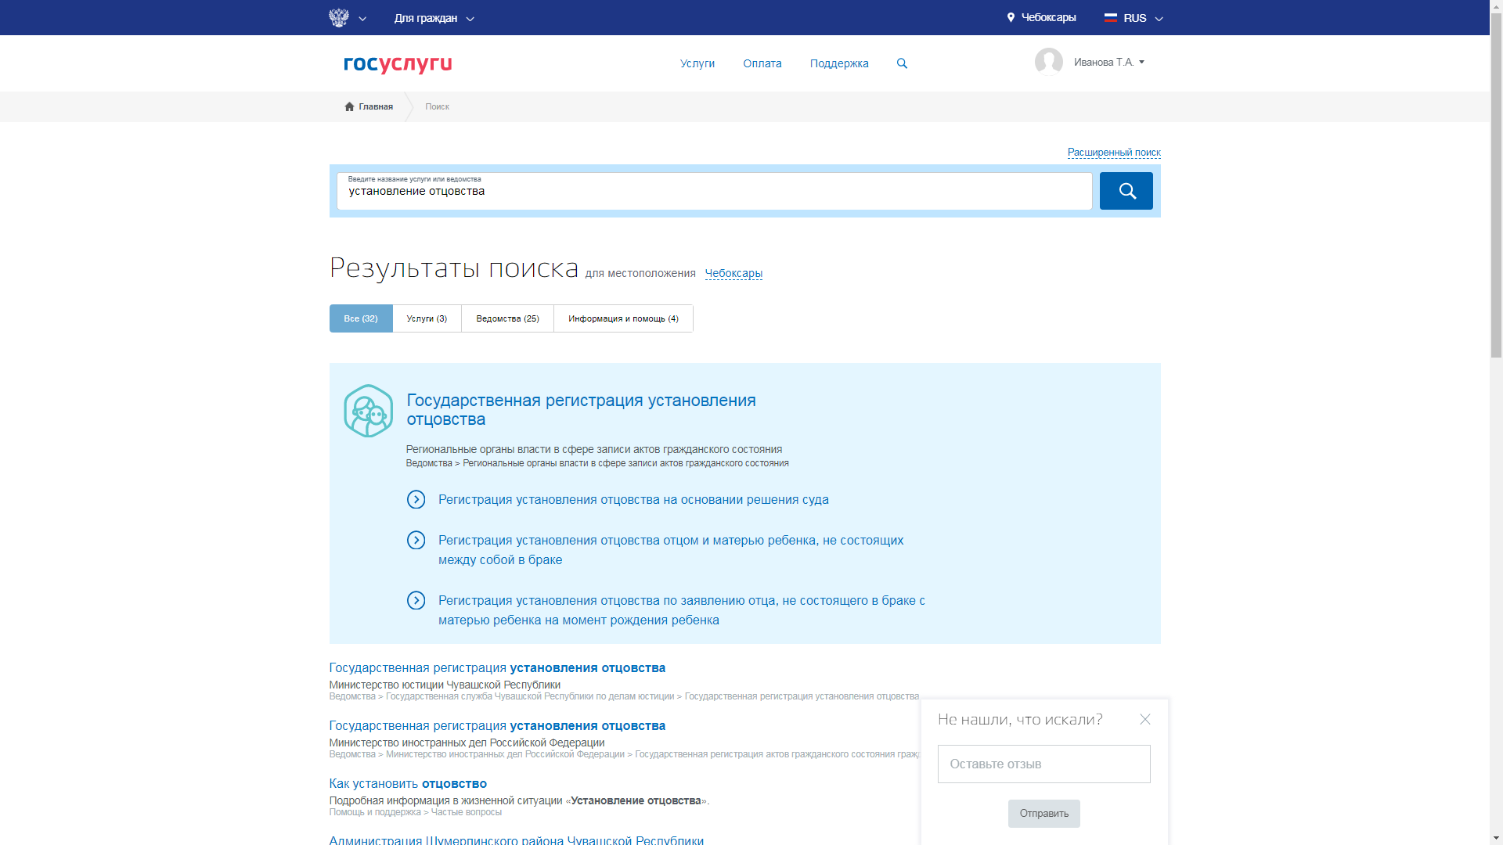
В РЕЗУЛЬТАТЕ ПОИСКА ПОЯВИТСЯ БЛОК «ГОСУДАРСТВЕННАЯ РЕГИСТРАЦИЯ УСТАНОВЛЕНИЯ ОТЦОВСТВА»

Slide 6
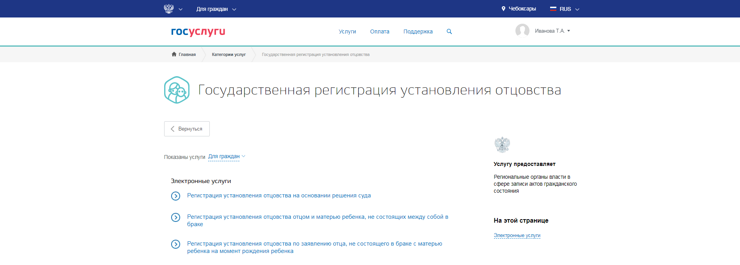
ВЫ МОЖЕТЕ ВЫБРАТЬ СЛЕДУЮЩИЕ УСЛУГИ:
РЕГИСТРАЦИЯ УСТАНОВЛЕНИЯ ОТЦОВСТВА НА ОСНОВАНИИ РЕШЕНИЯ СУДА;
РЕГИСТРАЦИЯ УСТАНОВЛЕНИЯ ОТЦОВСТВА ОТЦОМ И МАТЕРЬЮ РЕБЕНКА, НЕ СОСТОЯЩИХ МЕЖДУ СОБОЙ В БРАКЕ
РЕГИСТРАЦИЯ УСТАНОВЛЕНИЯ ОТЦОВСТВА ПО ЗАЯВЛЕНИЮ ОТЦА, НЕ СОСТОЯЩЕГО В БРАКЕ С МАТЕРЬЮ РЕБЕНКА НА МОМЕНТ РОЖДЕНИЯ РЕБЕНКА

Slide 7
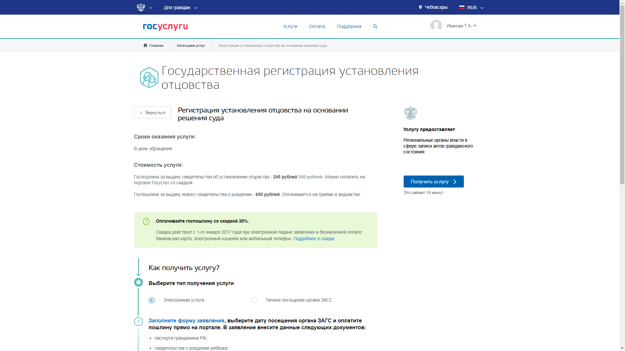
ВЫБИРАЕТЕ ТИП ПОЛУЧЕНИЯ УСЛУГИ «ЭЛЕКТРОННАЯ УСЛУГА», ДАЛЕЕ ПЕРЕХОДИТЕ К БЛОКУ «ПОЛУЧИТЬ УСЛУГУ»

Slide 8
ЗАПОЛНИТЕ ФОРМУ ЗАЯВЛЕНИЯ, ВЫБЕРИТЕ ДАТУ ПОСЕЩЕНИЯ ОРГАНА ЗАГС И ОПЛАТИТЕ ПОШЛИНУ ПРЯМО НА ПОРТАЛЕ. В ЗАЯВЛЕНИЕ ВНЕСИТЕ ДАННЫЕ СЛЕДУЮЩИХ ДОКУМЕНТОВ:
паспорта гражданина России;
свидетельства о рождении ребёнка;
решение суда об установлении отцовства.
ОПЛАТИТЕ ГОСПОШЛИНУ
госпошлину вы можете оплатить на портале в режиме онлайн.

Slide 9
ОПЛАЧИВАЙТЕ ГОСПОШЛИНУ СО СКИДКОЙ 30%.
С 1 января 2017 года оплачивать пошлины на государственные услуги можно со скидкой 30%.
ЧТОБЫ ПОЛУЧИТЬ СКИДКУ:
1. Подайте заявление на услугу через портал Госуслуг.
2. Дождитесь, когда ведомство в Личном кабинете выставит счет на оплату государственной пошлины по вашему заявлению.
3. Оплатите пошлину на портале из заявления: появится кнопка Оплатить. Или оплатите пошлину на странице Оплата: чтобы сохранить скидку, введите УИН из электронной квитанции, которую получили при отправке заявления.
ДОСТУПНЫЕ СПОСОБЫ ЭЛЕКТРОННОЙ ОПЛАТЫ НА ГОСУСЛУГАХ:
Банковская карта (MasterСard, Visa, Мир);
Электронный кошелек (Webmoney, Яндекс.Деньги, ЭЛПЛАТ, QIWI Кошелек);
Мобильный телефон (Федеральные операторы).

Slide 10
В УКАЗАННЫЕ ВАМИ В ЗАЯВЛЕНИИ ДАТУ И ВРЕМЯ ПОСЕТИТЕ ВЫБРАННЫЙ ОРГАН ЗАГС
не забудьте взять оригиналы документов, указанных в заявлении. присутствие ребёнка необязательно.
ПОЛУЧИТЕ СВИДЕТЕЛЬСТВО О ГОСУДАРСТВЕННОЙ РЕГИСТРАЦИИ УСТАНОВЛЕНИЯ ОТЦОВСТВА
сотрудник загс проверит поданные вами документы и выдаст свидетельство о государственной регистрации отцовства.

Slide 11
ЕСЛИ ГОСУДАРСТВЕННАЯ РЕГИСТРАЦИЯ УСТАНОВЛЕНИЯ ОТЦОВСТВА ПРОИЗВОДИТСЯ В ОТНОШЕНИИ ЛИЦА, ДОСТИГШЕГО СОВЕРШЕННОЛЕТИЯ КО ДНЮ ПОДАЧИ ЗАЯВЛЕНИЯ ОБ УСТАНОВЛЕНИИ ОТЦОВСТВА, НЕОБХОДИМО ЕГО ПИСЬМЕННОЕ СОГЛАСИЕ.

Slide 12
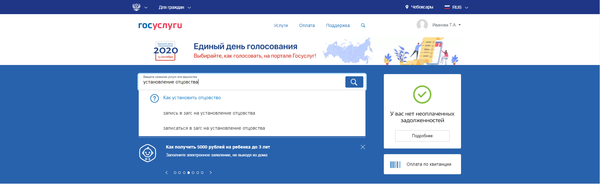
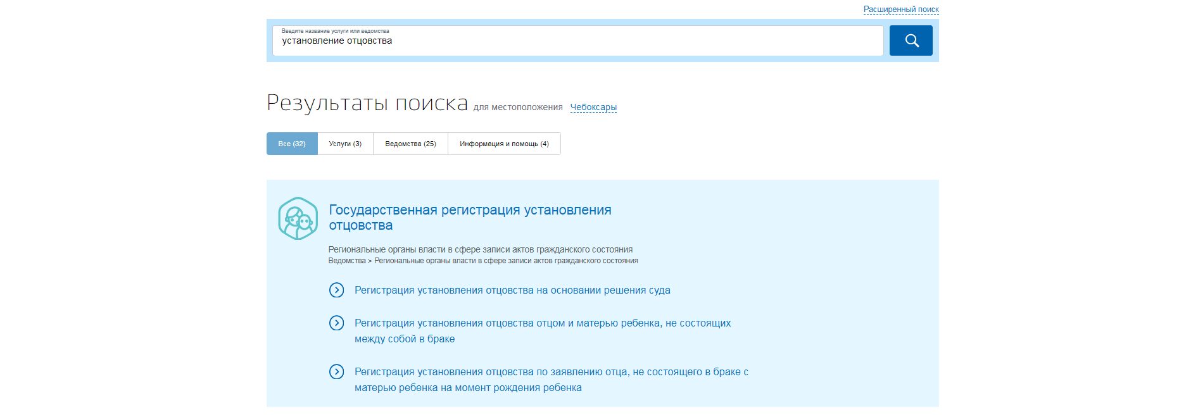
ТАКЖЕ ВЫ МОЖЕТЕ ВВЕСТИ СВОЙ ЗАПРОС НА ГЛАВНОЙ СТРАНИЦЕ САЙТА

